Slide 1

Камешки Марблс и их значение в сенсорном развитии детей .
Муниципальное автономное дошкольное образовательное учреждение «Детский сад № 55 города Благовещенска»
Автор:
Дегтярёва Ольга Тимофеевна

Slide 2
Сенсорное развитие ребенка -
это развитие его восприятия и формирование представлений о внешних свойствах предметов: их форме, цвете, величине, положении в пространстве, а также запахе, вкусе и т. п.

Slide 3
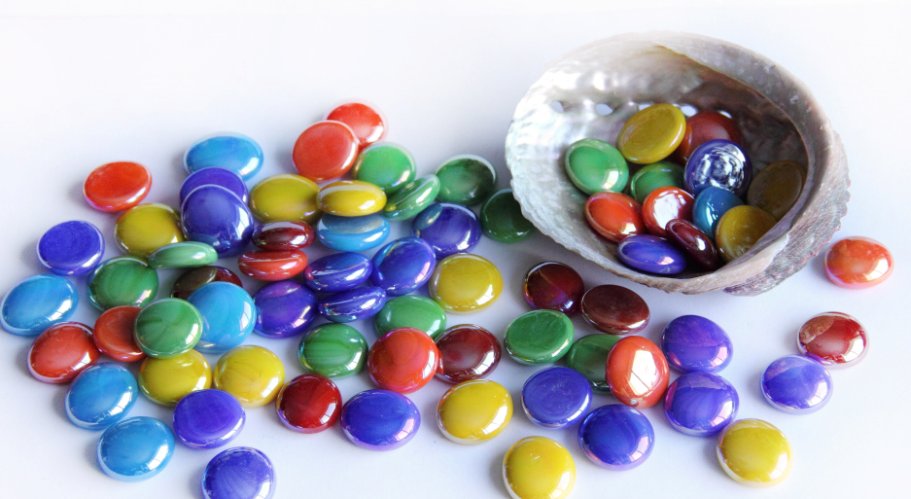
Марблс
(от английского «marbles»-мраморные)-
это созданные человеком разноцветные стеклянные шарики или плоские камешки, имеющие разнообразную окраску, могущие быть как однотонными, так и сочетающими в себе несколько цветов или даже рисунок.

Slide 4
Использование камешков:
развиваются все виды ощущений, повышается мотивация, осознанность, интерес, формируется стремление к самостоятельности;
совершенствуется мелкая моторика пальцев, движений рук;
совершенствуется зрительно-моторная координация;
развивается память, мышление, речь, воображение, творческая активность, познавательная деятельность;
формируются знания о форме, величине, пространственном расположении предметов, развивается тактильная чувственность;
создаются предпосылки для мотивированной деятельности, эмоционального и эстетического восприятия;
оказывается положительное влияние на психику ребенка;
благотворно сказывается на общем состоянии здоровья детей.

Slide 5
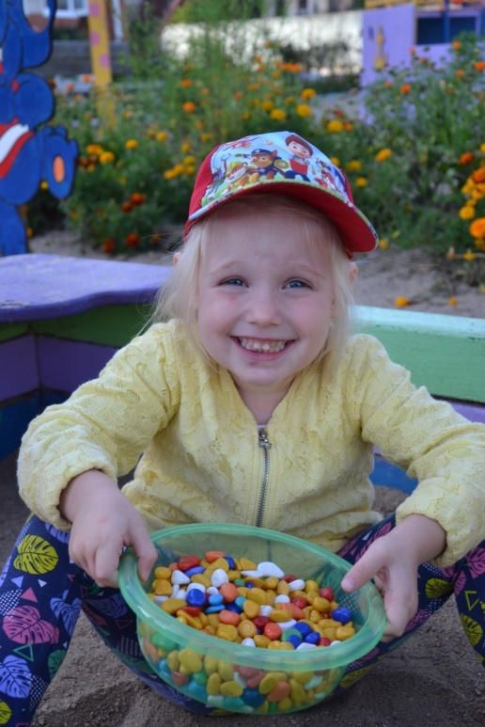
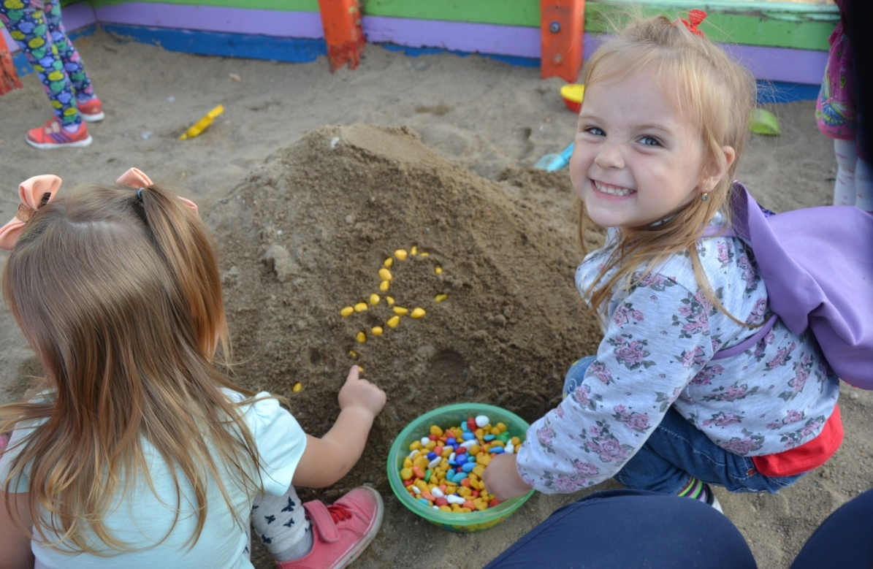
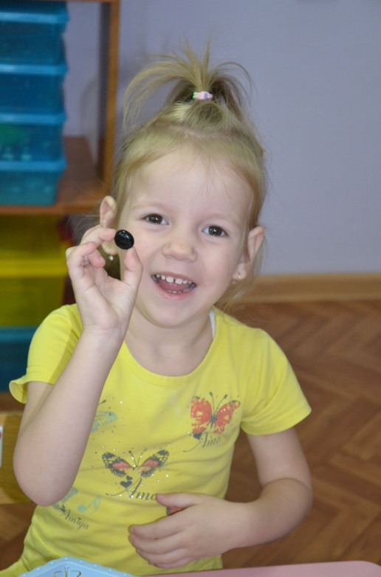
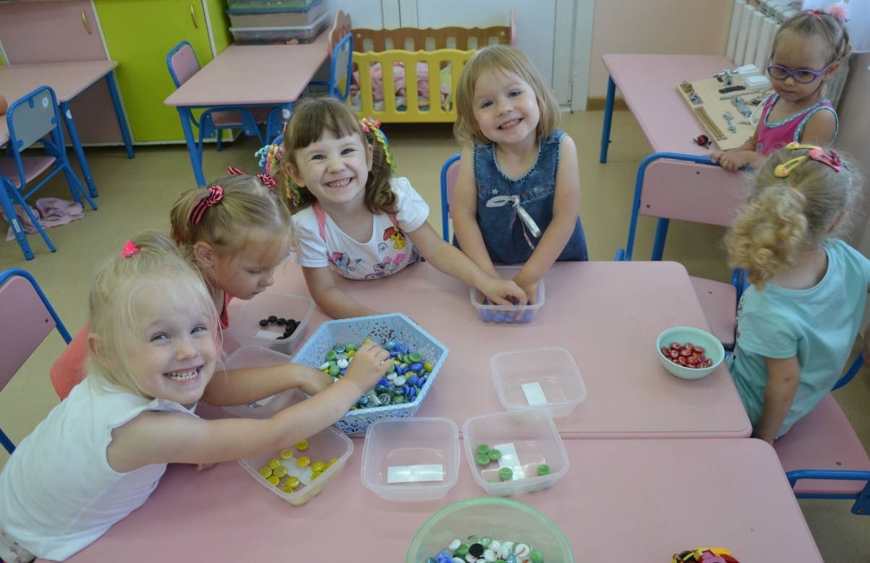

Slide 6
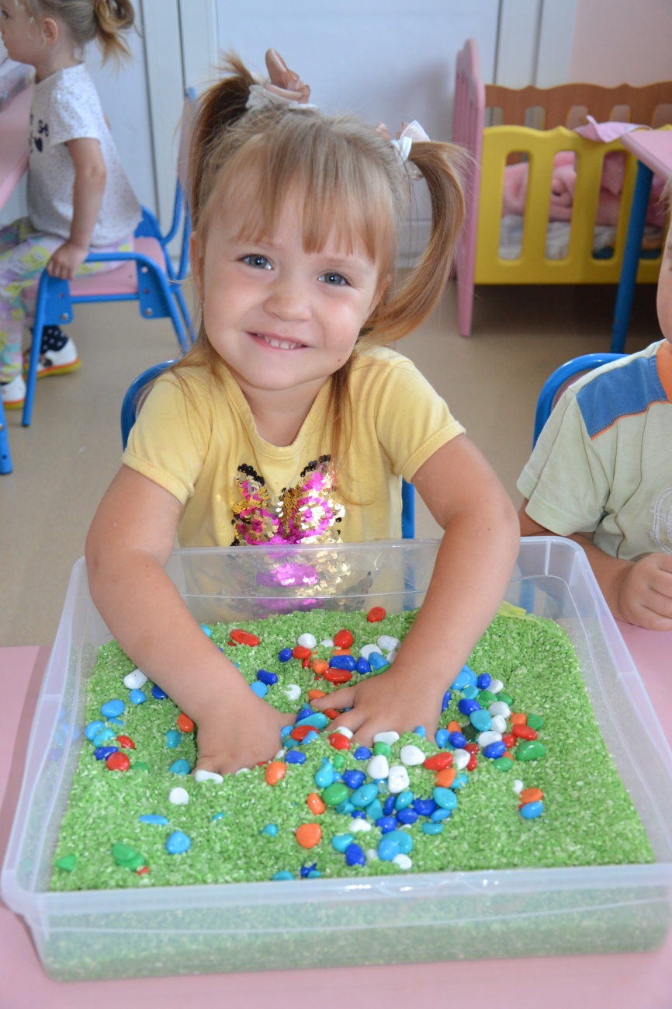
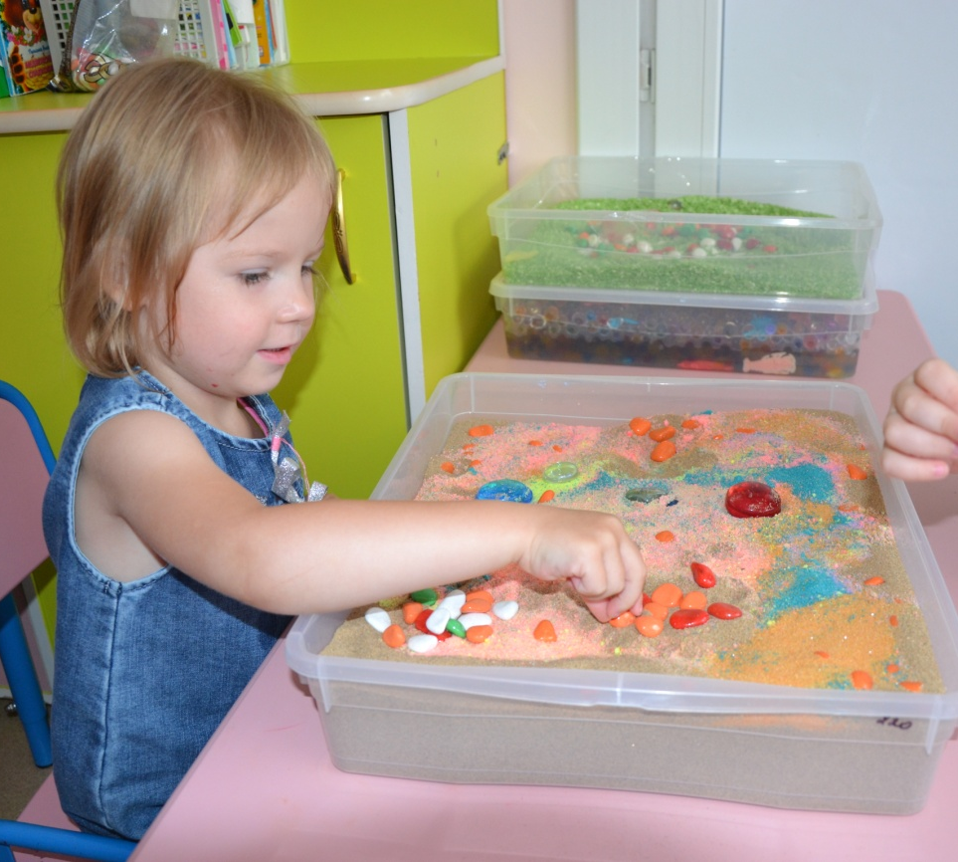
«Сухой бассейн»

Slide 7
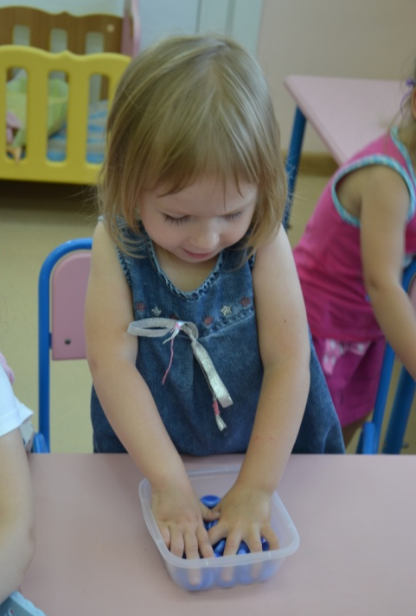
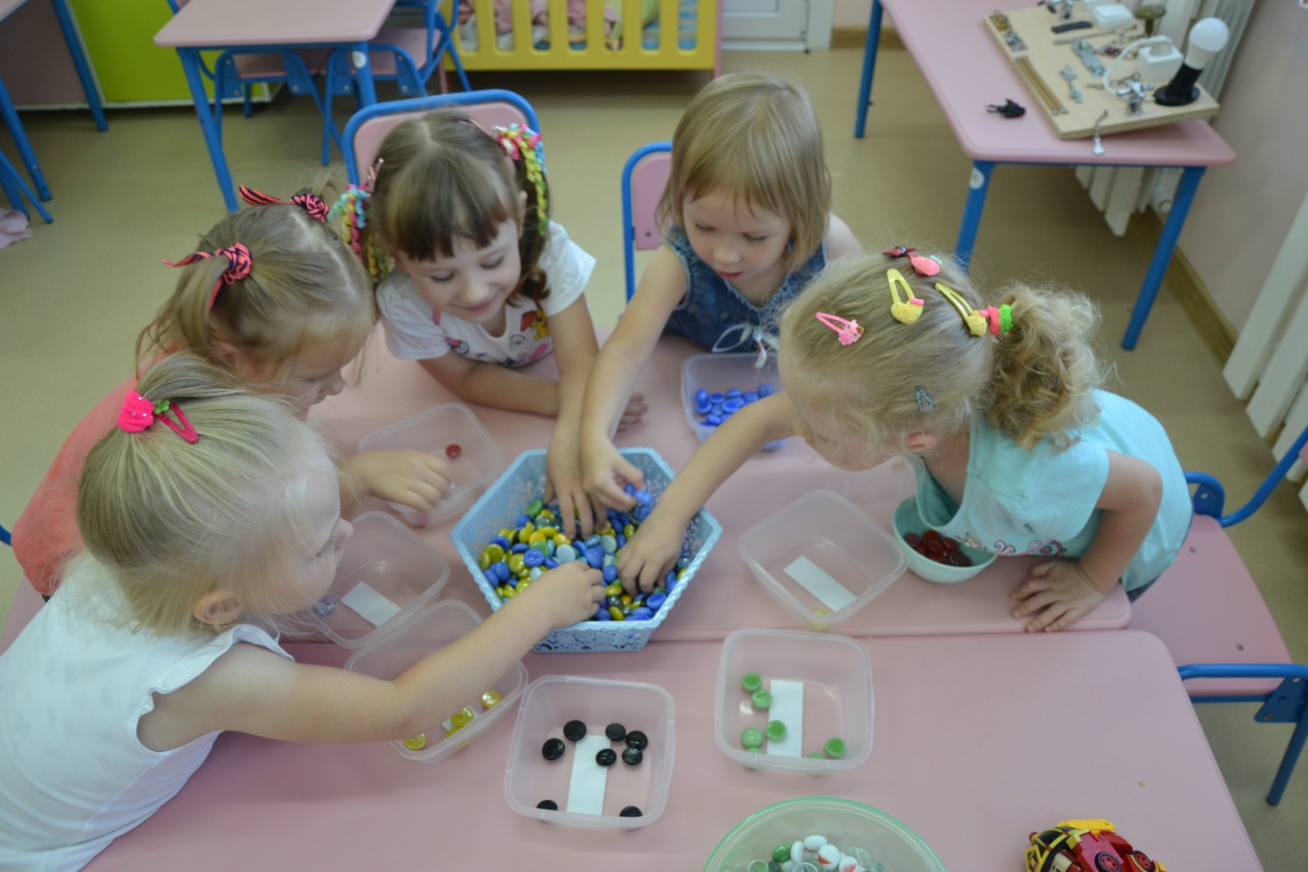
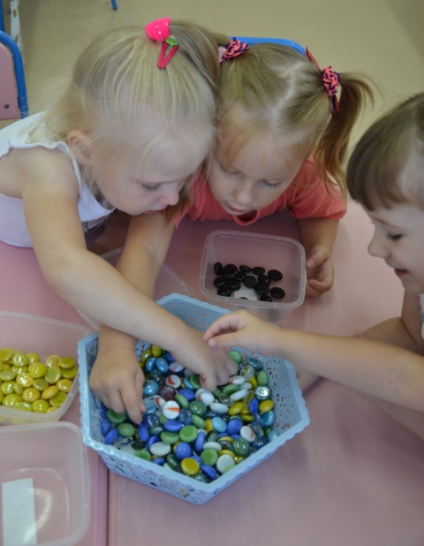
«Золушка»

Slide 8
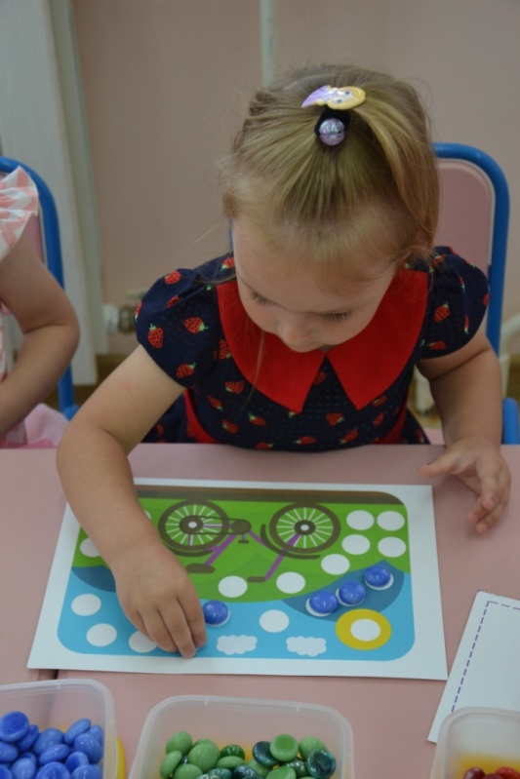
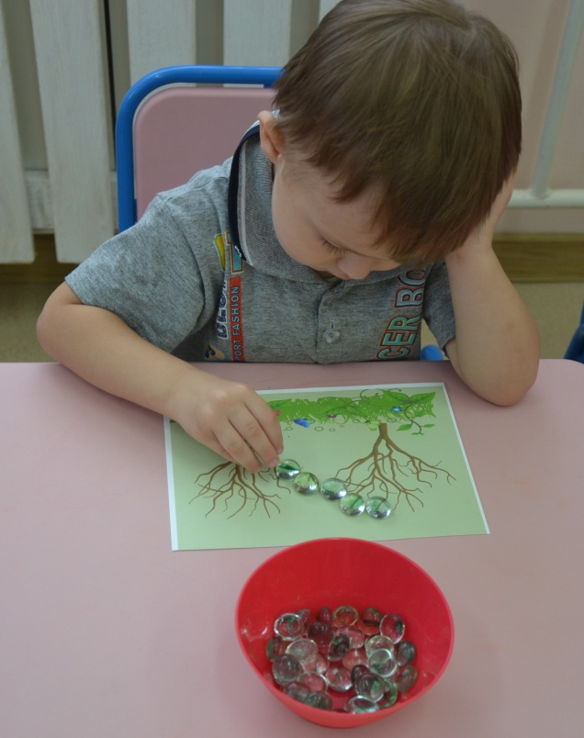
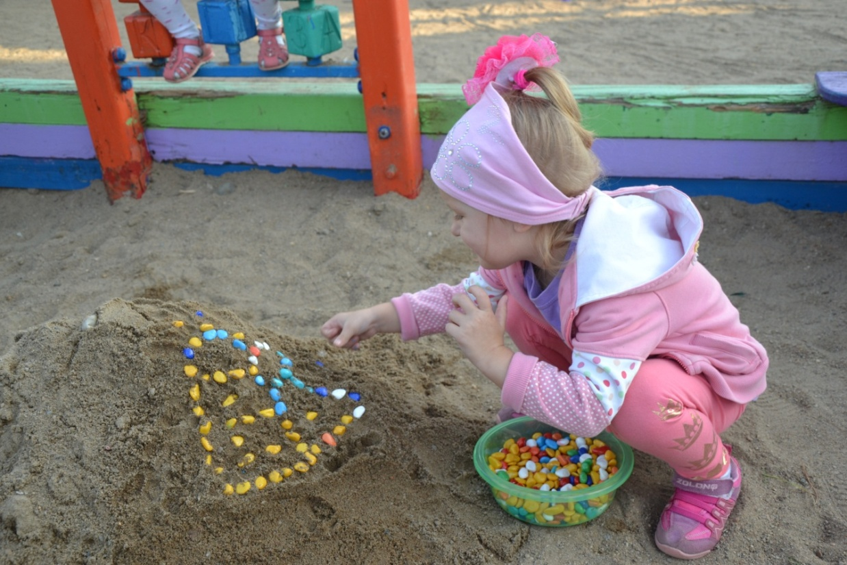
«Маленькие волшебники»

Slide 9
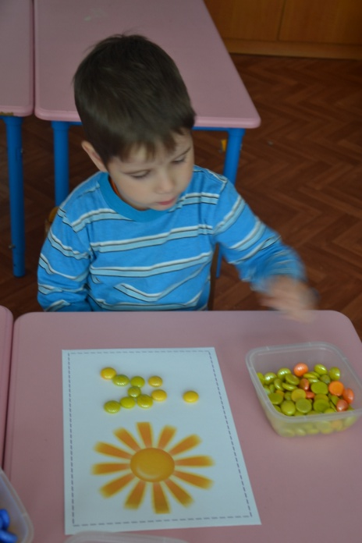
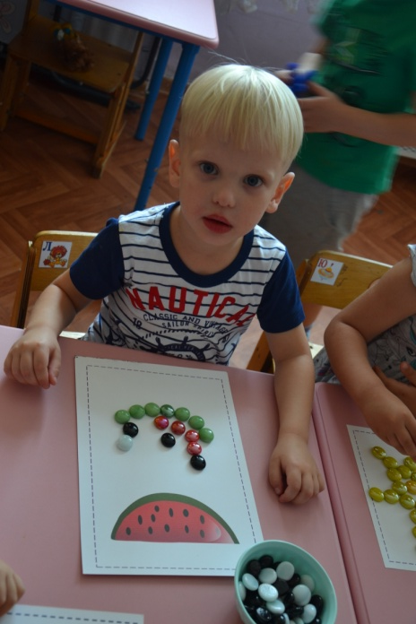
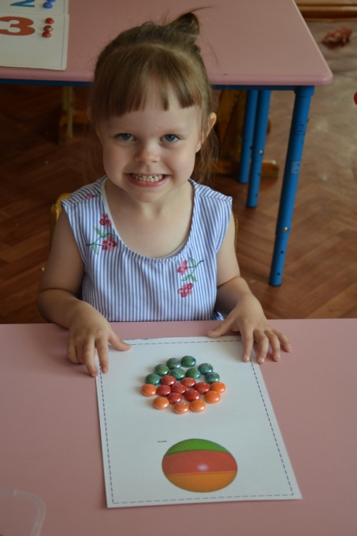
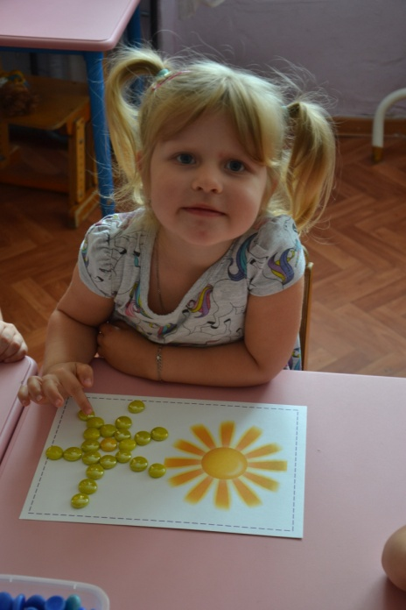
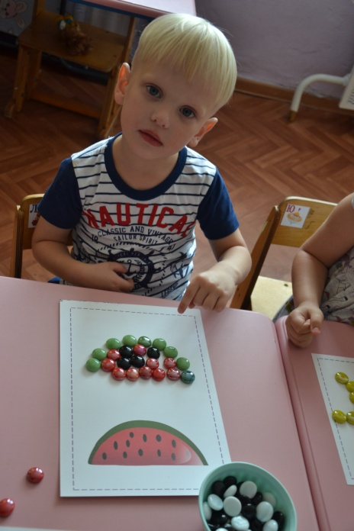
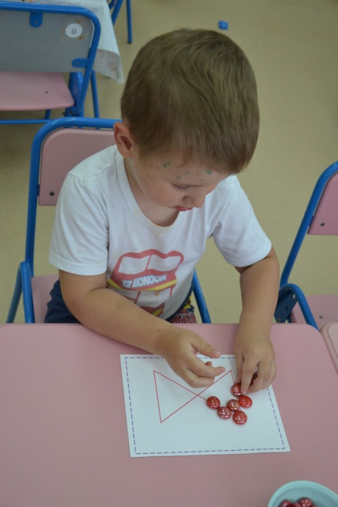
«Сделай рисунок по образцу»

Slide 10
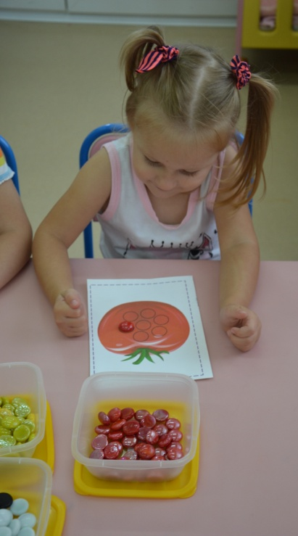
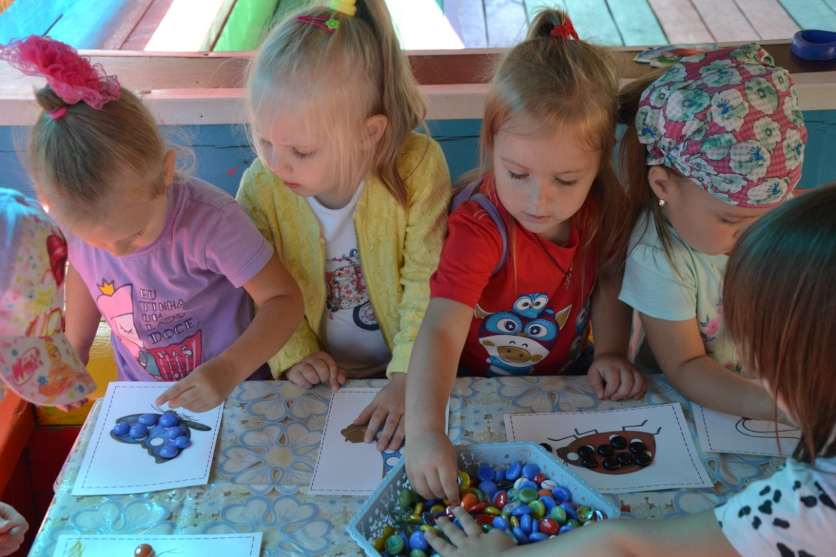
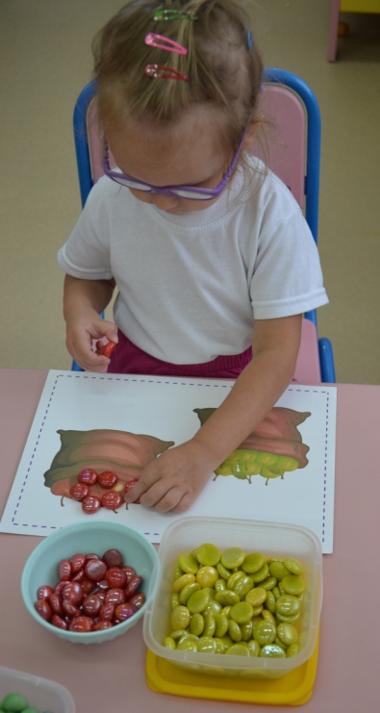
«Дорисуй предмет»

Slide 11
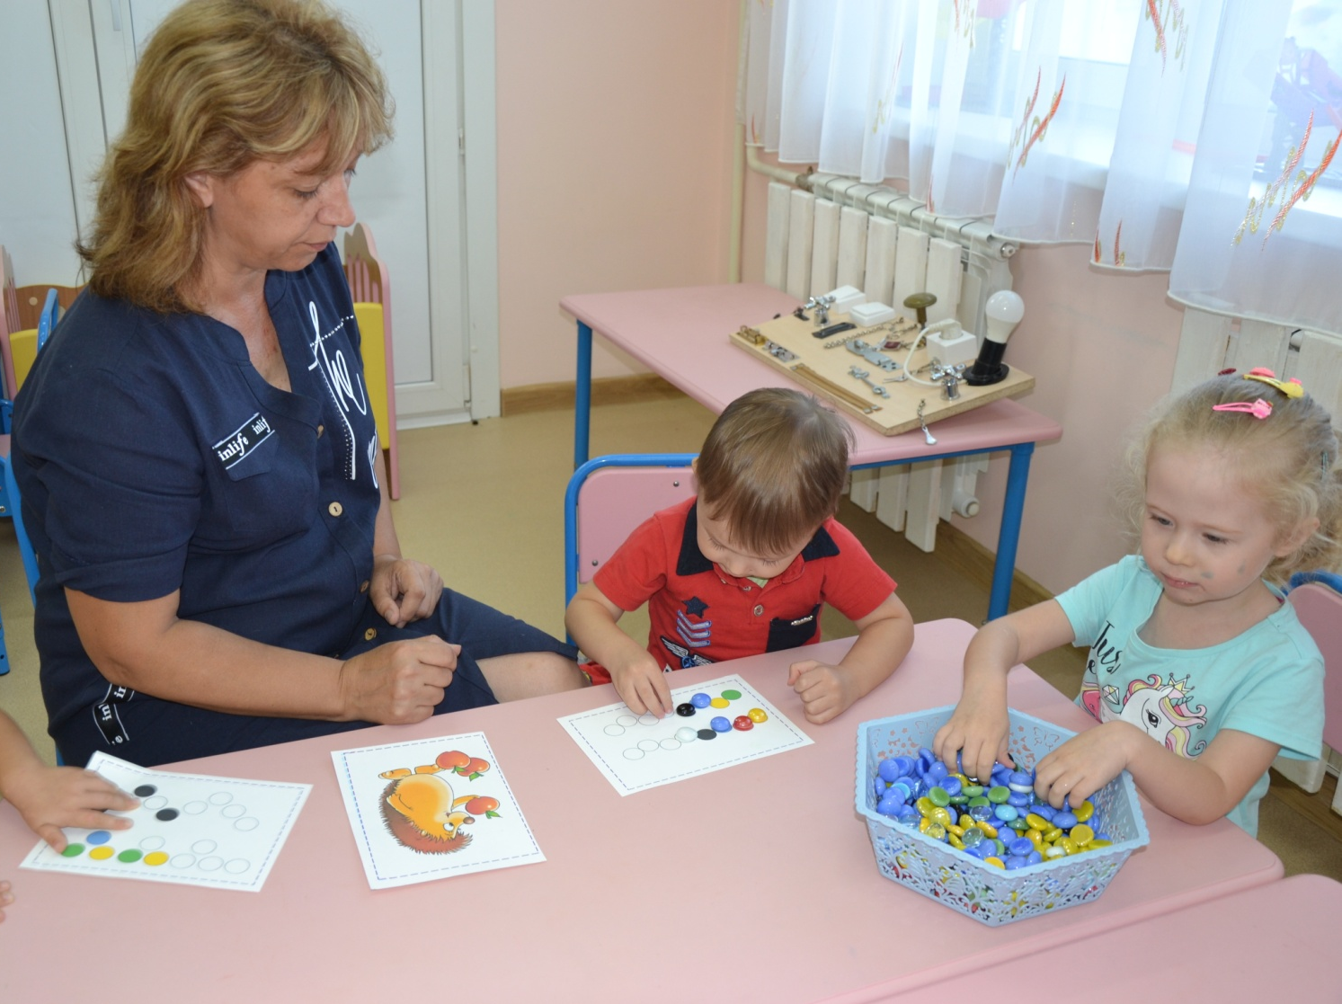
«Сложи узор»

Slide 12
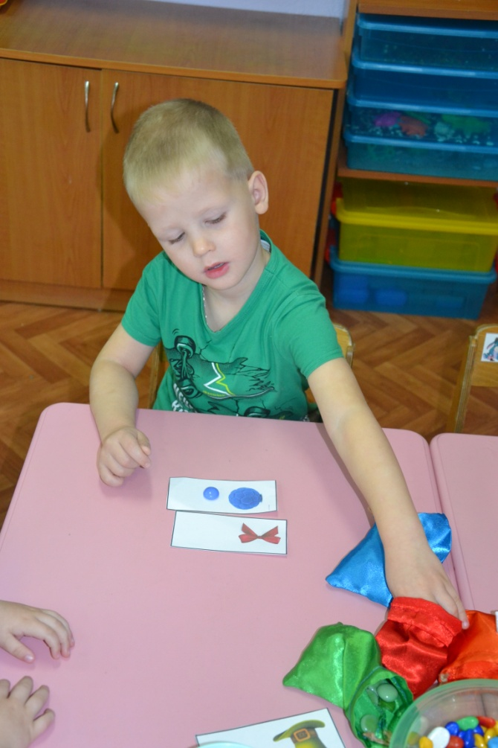
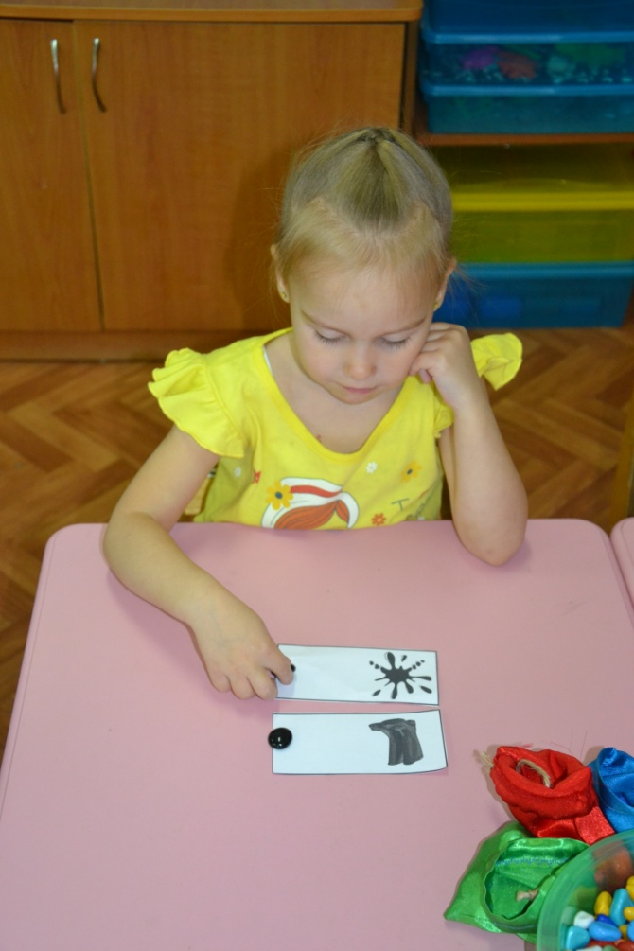
«Чудесный мешочек»

